Slide 1


Slide 2


Slide 3


Slide 4
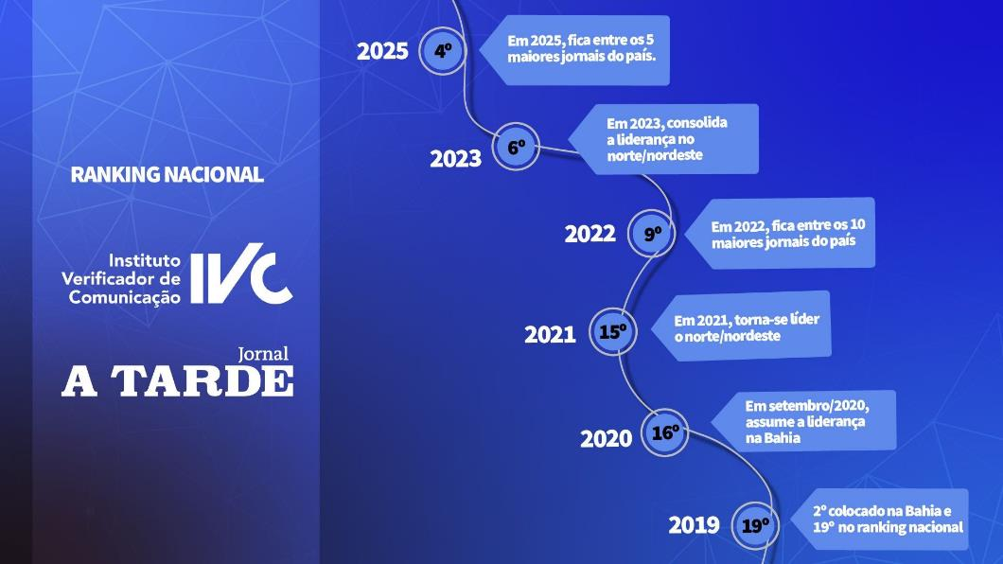

Slide 5
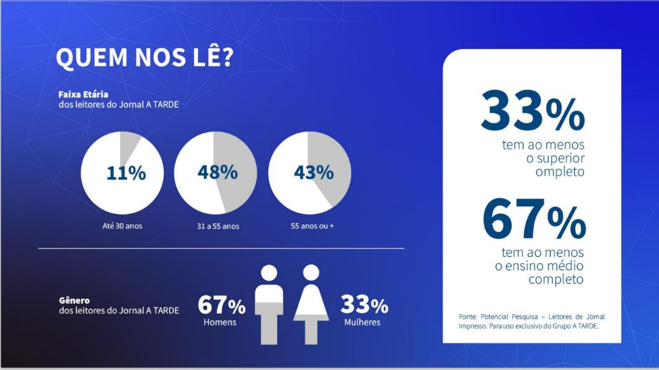

Slide 6


Slide 7


Slide 8
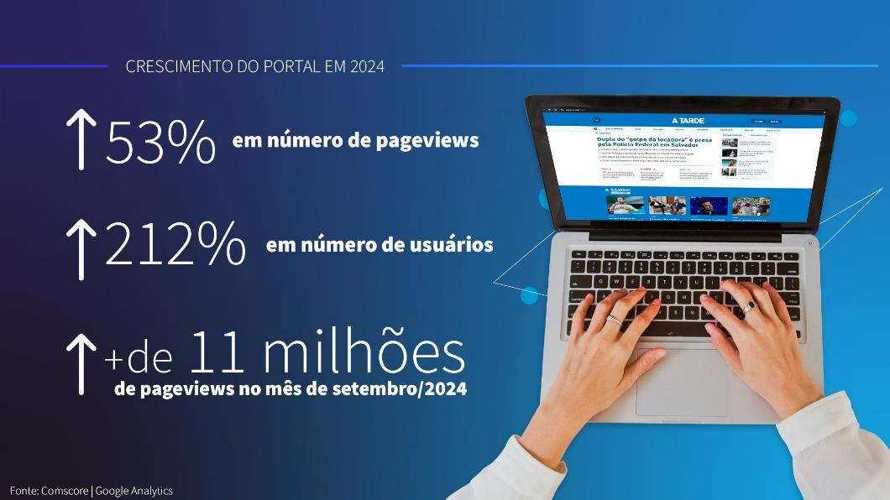

Slide 9


Slide 10
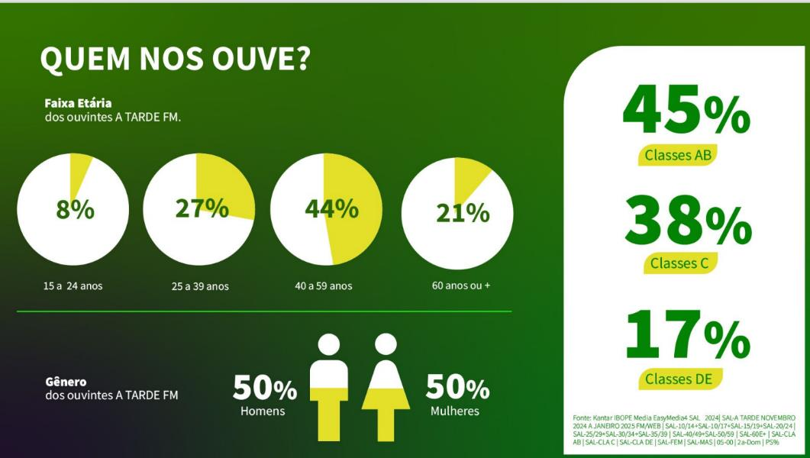

Slide 11
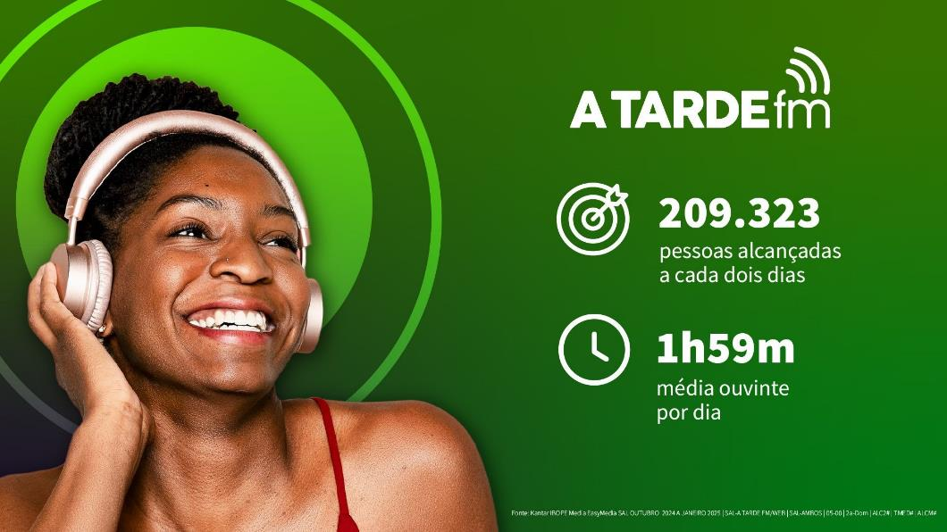

Slide 12


Slide 13


Slide 14
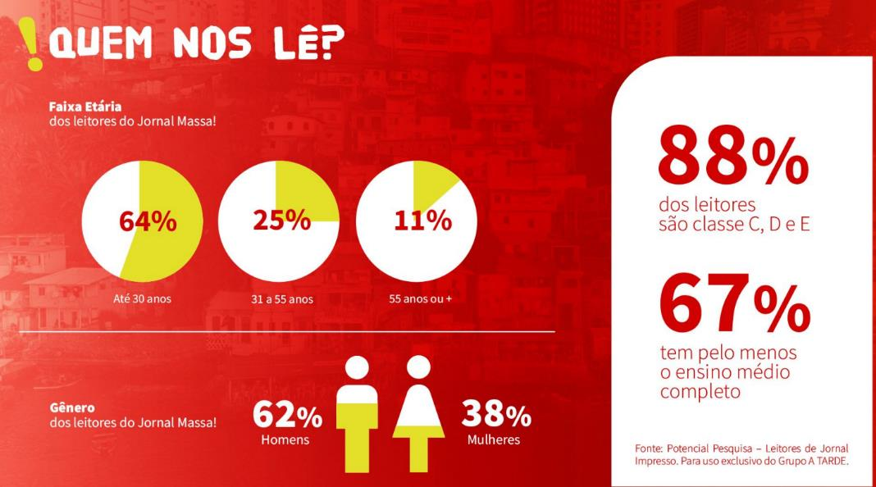

Slide 15


Slide 16
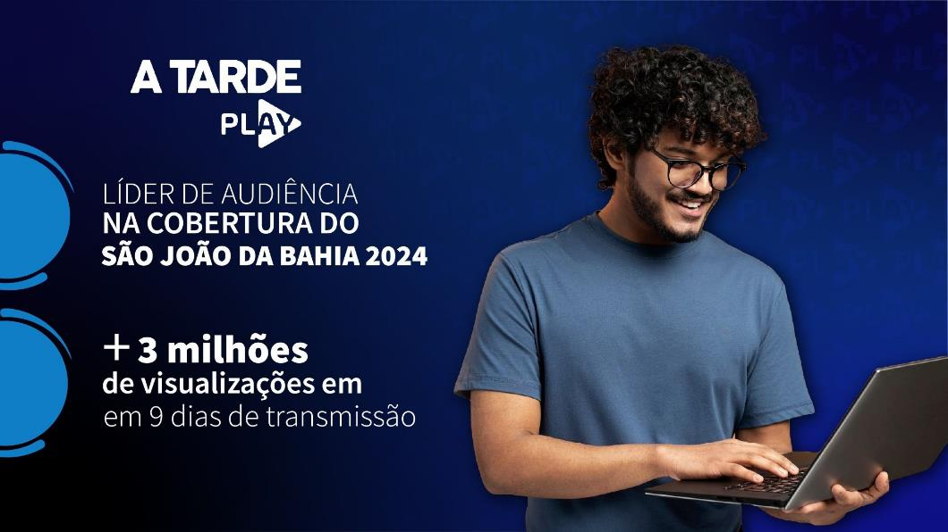

Slide 17


Slide 18


Slide 19


Slide 20
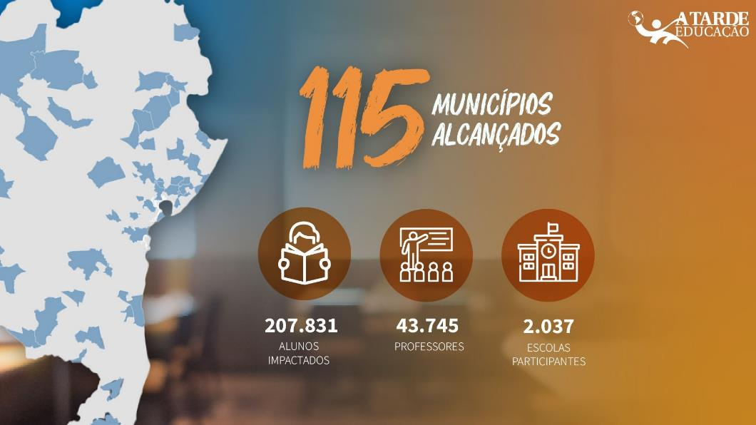

Slide 21


Slide 22


Slide 23
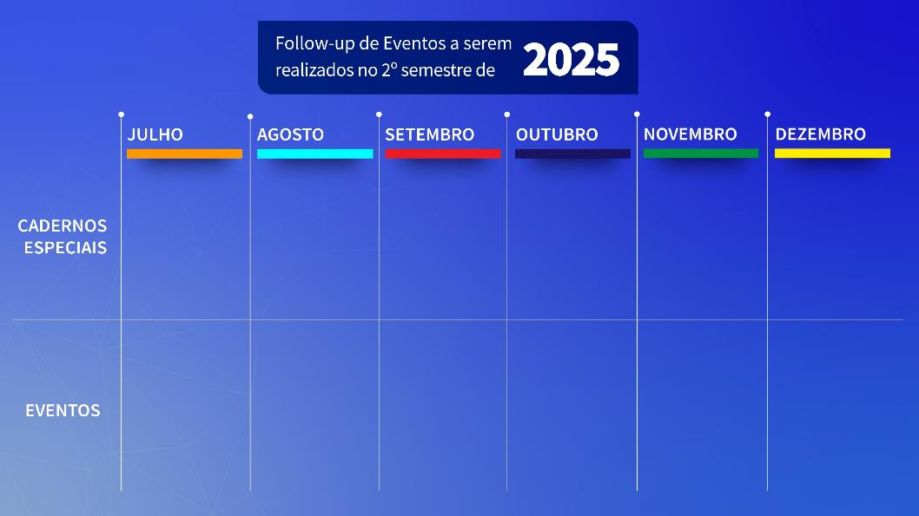
28/09 A TARDE MUNICIPIOS ANIVERSARIO DE CAMAÇARI
30/09 A TARDE AGRO
15/10 113 ANOS GRUPO A TARDE
18/18 ANIVERSÁRIO MASSA
22/10 ATARDE BAIRROS CIDADE BAIXA
22/10 MEU BAIRRO É MASSA – PARIPE
27/11 CADERNO MUNICÍPIOS - BAIXO SUL
26/11 CADERNO FENAGRO
18/10 ARENA ATARDE APRESENTA SEU JORGE
22/10 MEETING SAUDE -ANOTA BAHIA
23/10 PREMIO JOVEM JORNALISTA
29/11 TRAVESSIA MAR GRANDE X SALVADOR
20, 21 E 22/11- CAPÃO IN BLUES
28/11 A 07/12 FENAGRO
28/11 A 07/12 CASA DO PAPAI NOEL (FENAGRO)
1/12 PROJETO VERÃO

Slide 24
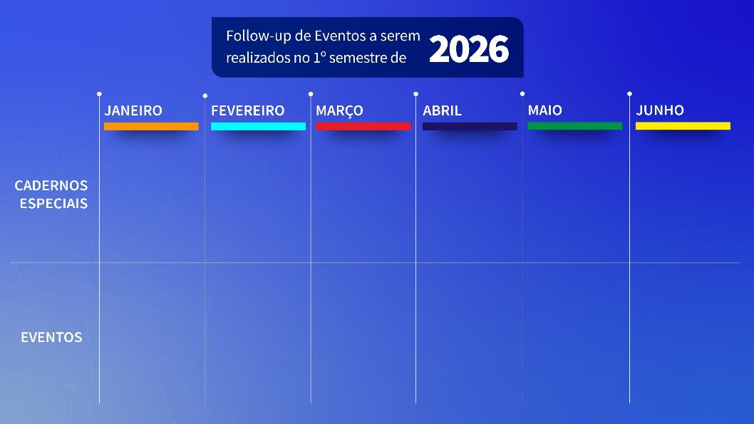
CADERNO BAIRROS - COMERCIO
8/3 DIA DA MULHER
29/03 A TARDE
ANIVERSARIO DE SALVADOR
DIA MUNDIAL DA AGUA
PASCOA
DIA MUNDIAL DA SAUDE
25/05 A TARDE
DIA DA INDUSTRIA
DIA DO MEIO AMBIENTE
DIA DO CARRO
DIA DAS MÃES
BOGE – EVENTO PETROLEO E GAS
NAMORADOS
BAHIAFARM
PROJETOS ESPECIAIS
ARENA: PROJ LONG PLAY – PAULO RICARDO E BLITZ
1/6 PROJETO SÃO JOÃO
PROJETO COPA DO MUNDO
ARENA FUN FEST
1/1 PROJETO VERÃO
12 a 17/02 OBSERVATÓRIO
ARENA: CIDADE NEGRA
ARENA: 82 MAJOR - KPOP
ARENA: PROJ SAMBA DE CLASSE – ALEXANDRE PIRES
ARENA: PROJ SAMBA DE CLASSE - ALCIONE
ARENA: PROJ LONG PLAY – PHOLHAS E THE FIVERS
ARENA: SAMUEL ROSA

Slide 25
DIA IRMÃ DULCE
A TARDE MUNICIPIOS ANIVERSARIO DE CAMAÇARI
15/10 113 ANOS GRUPO A TARDE
18/18 ANIVERSÁRIO MASSA
FENAGRO
PROJETOS ESPECIAIS
COPA DO MUNDO
FESTIVAL A TARDE FM
TRAVESSIA MAR GRANDE X SALVADOR
CAPÃO IN BLUES
PREMIO JOVEM JORNALISTA
FENAGRO
CASA DO PAPAI NOEL (FENAGRO)
PROJETO VERÃO

Slide 26


Slide 27
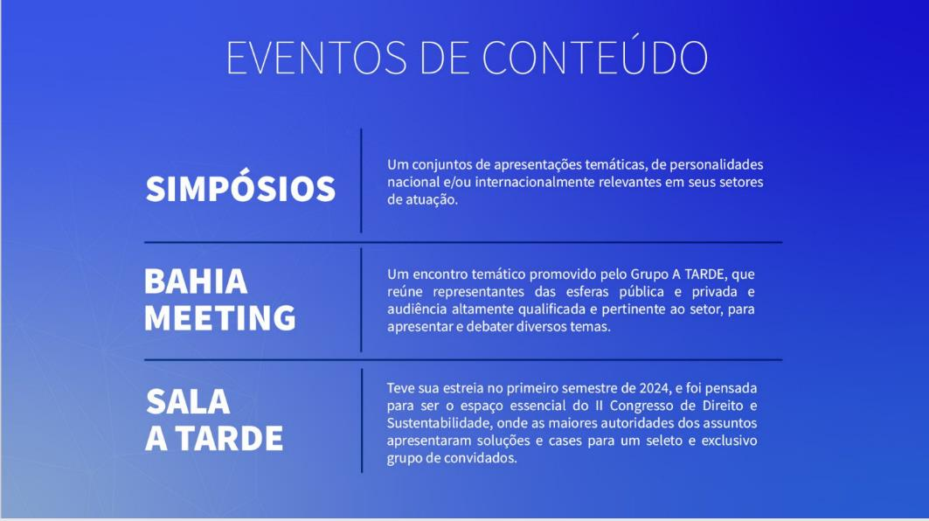

Slide 28


Slide 29


Slide 30


Slide 31


Slide 32
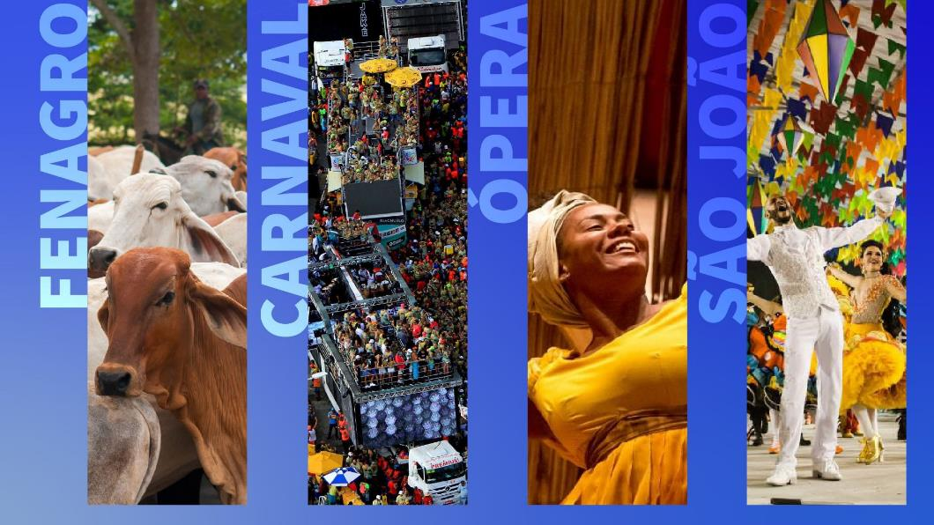

Slide 33


Slide 34


Slide 35


